Slide 1








TRƯỜNG TIỂU HỌC BÁT TRANG
Tiếng Việt
NÀM
Đọc: Bức tường có nhiều phép lạ
GV: Nguyễn Thị Trang
Lớp 4B- Năm học: 2025-2026

Slide 2


Nêu lại bước 1 để làm thỏ con bằng giấy
Bước 1. Cắt
- Cắt hai hình chữ nhật từ 2 tờ giấy trắng để làm đầu thỏ, thần thỏ.
+ Hình thứ nhất: rộng 10 cm, dài 25 cm.
+ Hình thứ hai: rộng 15 cm, dài 25 cm.
- Cắt hình tai thỏ từ giấy trắng, sau đó gấp theo đường kẻ nét đứt (như hình bên).
- Cắt đế từ giấy màu (như hình bên).
Trở về

Slide 3
Nói về một điều tưởng tượng mà em mong là có thật?
Chia sẻ trước lớp

Slide 4
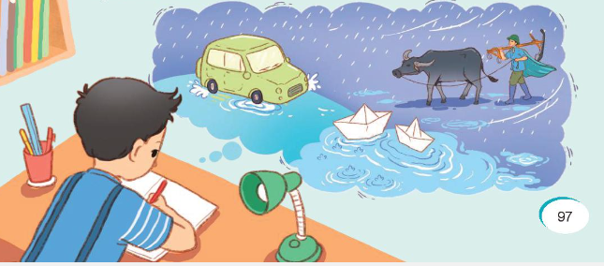
EM HÃY QUAN SÁT TRANH VÀ CHO BIẾT TRANH VẼ GÌ?

Slide 5



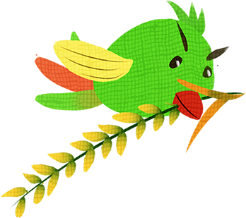
02
LUYỆN ĐỌC

Slide 6






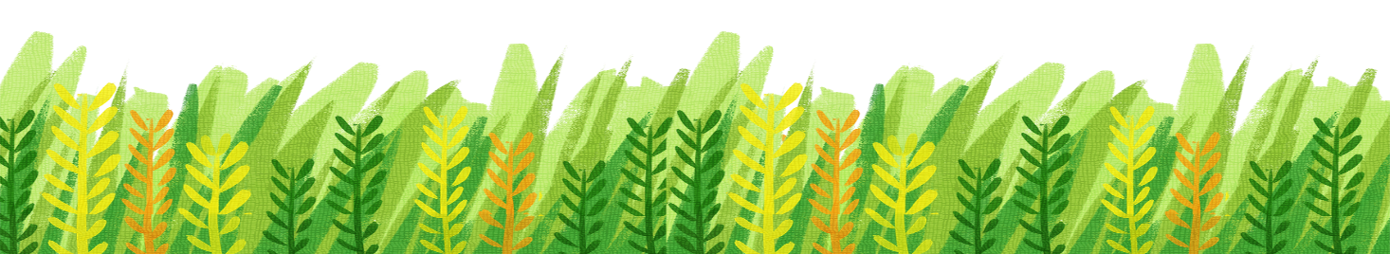
Mắt dõi
Tay dò
Tai nghe
Notes:
Thiết kế: Hương Thảo – Zalo 0972115126. Các nick khác đều là giả mạo, ăn cắp chất xám

Slide 7



Đọc mẫu
Quy chống tay, tì má, nhìn lên bức tường trước mặt. Màu vôi xanh mát hiện ra như tấm màn ảnh rộng. Quy đọc nhẩm đề bài tập làm văn:"Em hãy tả lại quang cảnh một trận mưa rào". Quy thở dài: "Trời thì nắng mà bài văn lại yêu cầu tả mưa.".
Quy nghĩ đến bố. Bố Quy là một người viết văn. Bố tài thật, cứ ngồi vào bàn là bố viết được ngay. Cũng có khi, bố tì cằm lên tay, nhìn thẳng vào bức tường trước mặt. Nhìn một lúc, lúc nữa... rồi bố cầm bút, viết lia lịa, quên cả ăn cơm. Bức tường này có phép lạ gì đây? Nhưng sao Quy nhìn mãi mà bức tường chưa bảo Quy cách làm bài?
Bố vào. Đúng lúc quá!
Quy chạy lại:
– Bố ạ, con nhìn mãi bức tường như bố nhìn mà chẳng thấy trận mưa rào đâu cả.
Bố hiểu ngay, tủm tỉm:
– Bố thấy những trận mưa rào hồi năm ngoái, năm kia. Con chạy ra nghịch mưa, ướt hết.

Slide 8
Quy nhoẻn miệng cười:
– Vâng.
– Bố còn gặp lại trận mưa bão khi bố còn bé tí. Bà nội đi cấy về, sấm chớp liên hồi.
Quy chớp mắt:
– Bố có thấy cái thuyền giấy con thả ở rãnh nước không ạ?
– Có chứ!
– Cả chiếc ô tô chạy trong mưa? Hôm ấy, trời đang nắng thì mưa...
Bố lại tủm tỉm:
– Thế mà con bảo chẳng thấy gì.
Quy ngơ ngác:
– Thật đấy ạ.
– Bây giờ con ngồi vào bàn. Mắt nhìn bức tường, nhưng con hãy nghĩ đến những trận mưa mà con biết!
Quy ngồi vào bàn, nhìn lên bức tường và thấy chiếc thuyền giấy trôi bồng bềnh giữa sân, những vai áo ướt sũng nước mưa của người đi cày, những hạt mưa đan nhau rơi xuống rào rào,...
Quy cầm bút, cắm cúi viết, quên cả ngẩng lên nhìn bức tường có nhiều phép lạ.
(Theo Phong Thu)

Slide 9
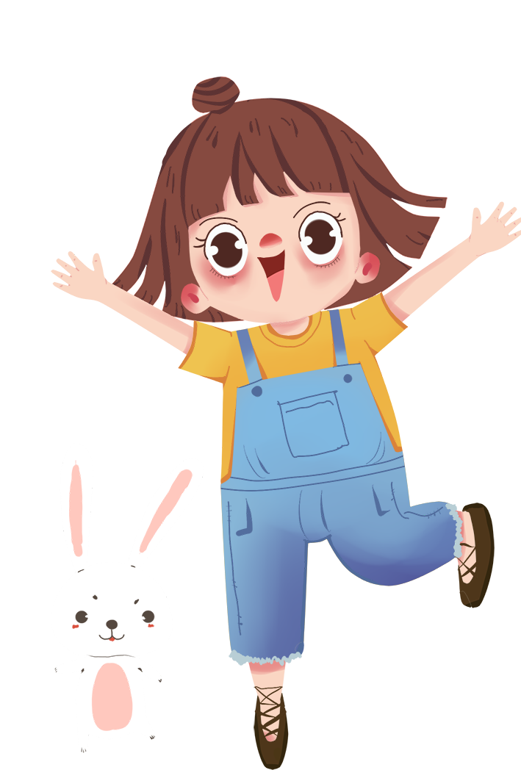
Đọc diễn cảm toàn bài
Em sẽ đọc
tác phẩm với giọng đọc
như thế nào?
Nhấn giọng vào những từ ngữ thể hiện cảm xúc của các nhân vật: tài thật, có chứ, thế mà con bảo chẳng thấy gì.

Slide 10
Chia đoạn
Đoạn 1: Từ đầu đến bảo Quy cách làm bài.
Đoạn 2: Tiếp theo cho đến trời đang nắng thì mưa.
Đoạn 3: Đoạn còn lại.

Slide 11
Luyện đọc nối tiếp trong nhóm 3 và tìm từ khó đọc, từ cần giải nghĩa trong 3 phút.

Slide 12

Nhìn thẳng
Ướt sũng
Bồng bềnh
Thuyền giấy

Slide 13
Quy ngồi vào bàn, nhìn lên bức tường và thấy chiếc thuyền giấy trôi bồng bềnh giữa sân, những vai áo ướt sũng nước mưa của người đi cày, những hạt mưa đan nhau rơi xuống rào rào,...

Slide 14
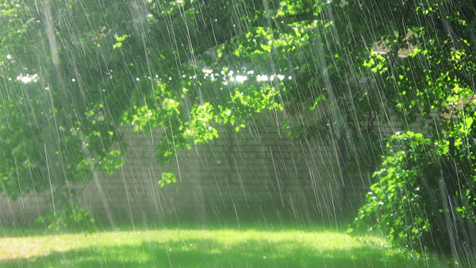
Trong bài, em có từ nào chưa hiểu nghĩa?
Mưa rào:
mưa hạt to và nhiều, mau tạnh, thường do các đám mây dông gây ra.

Slide 15
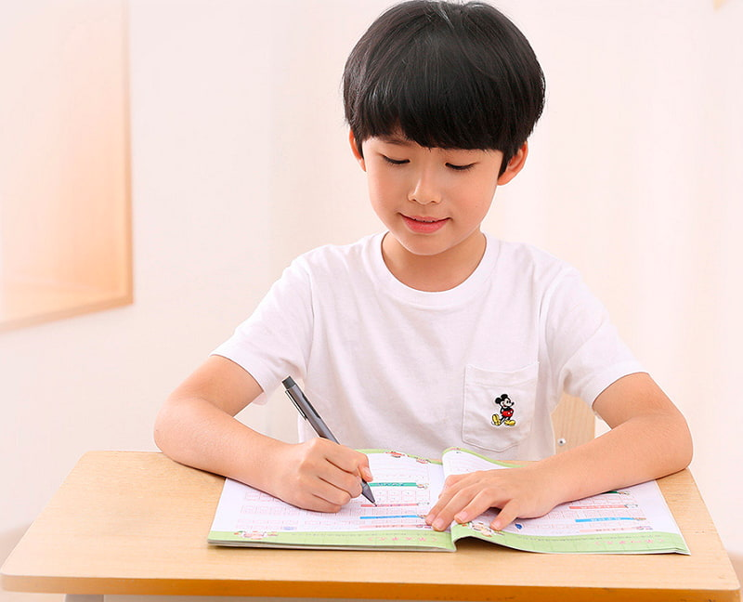
Lia lịa:
Liến thoắng, thoăn thoắt, nhanh và liền liền không ngớt.
Bạn Huy viết bài lia lịa.
Bạn Lan nói lia lịa.

Slide 16
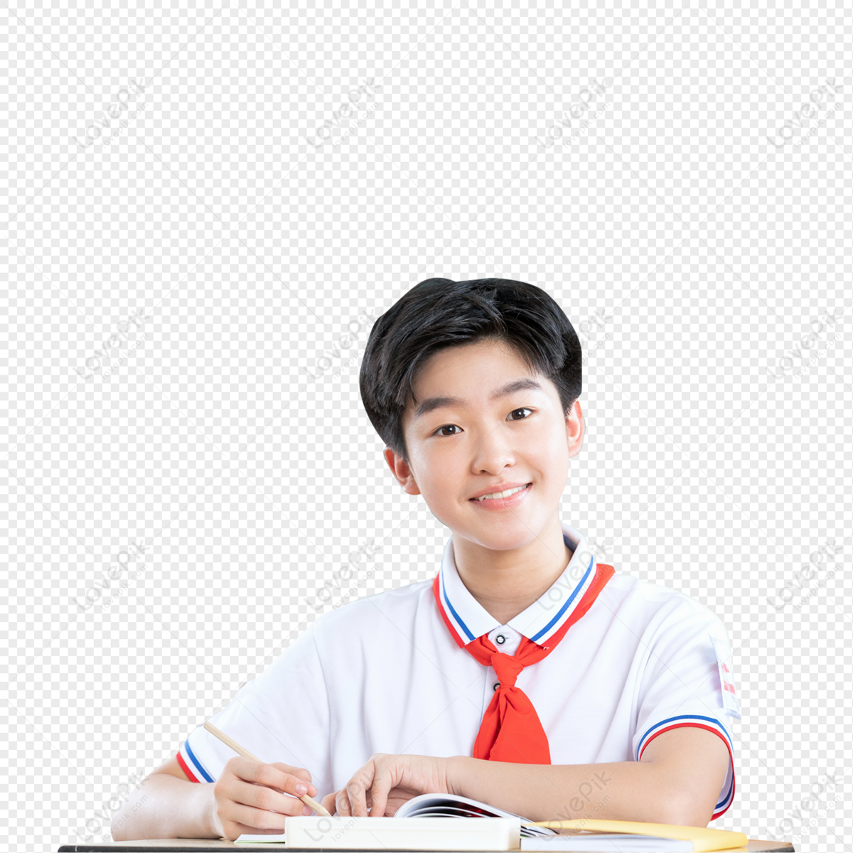
Nhoẻn:
(miệng) mở ra cười một cách tự nhiên, thoải mái.

Slide 17
03
TÌM HIỂU BÀI.

Slide 18

1
Tìm chi tiết tả không gian nơi Quy đang ngồi học?
2
Hành động và suy nghĩ nào của Quy cho biết Quy đang gặp khó khăn với bài làm văn?
3
Điều gì khiến Quy nghĩ bức tường vôi xanh có phép lạ?
4
Vì sao bố kể cho Quy nghe về những trận mưa?
Theo em, vì sao Quy có thể làm được bài văn mà không cần nhìn bức tường có nhiều phép lạ nữa?
5

Slide 19

1
Tìm chi tiết tả không gian nơi Quy đang ngồi học?
Quy chống tay, tì má, nhìn lên bức tường trước mặt. Màu vôi xanh mát hiện ra như tấm màn ảnh rộng. Quy đọc nhầm đề bài tập làm văn:"Em hãy tả lại quang cảnh một trận mưa rào". Quy thở dài: "Trời thì nắng mà bài văn lại yêu cầu tả mưa.".
Notes:
Thiết kế: Hương Thảo – Zalo 0972115126. Các nick khác đều là giả mạo, ăn cắp chất xám

Slide 20
2
Hành động và suy nghĩ nào của Quy cho biết Quy đang gặp khó khăn với bài làm văn?
Hành động: Quy chống tay, tì má, đọc nhẩm đề tập làm văn, thở dài.
Suy nghĩ: Trời thì nắng mà bài văn lại yêu cầu tả mưa.

Slide 21

3
Điều gì khiến Quy nghĩ bức tường vôi xanh có phép lạ?
Vì Quy quan sát thấy bố thường tì cằm lên tay, nhìn vào bức tường một hồi rồi cầm bút viết lia lịa, nên Quy nghĩ bức tường có phép lạ, có thể gợi ý cho bố cách viết văn.

Slide 22
Vì sao bố kể cho Quy nghe về những trận mưa? Tìm câu trả lời đúng.
A. Vì những trận mưa gắn với kỉ niệm tuổi thơ của bố.
B. Vì bố muốn Quy tả những trận mưa mà bố đã từng gặp.
C. Vì bố muốn gợi cho Quy nhớ lại những trận mưa mà Quy đã gặp.
D. Vì bố muốn Quy nhớ về bà nội của mình.
4

Slide 23
5
Theo em, vì sao Quy có thể làm được bài văn mà không cần nhìn bức tường có nhiều phép lạ nữa?
Quy có thể làm được bài văn mà không cần đến bức tường có những phép lạ là vì bố đã gợi cho Quy nhớ đến những cơn mưa mà cậu đã gặp, đã biết.

Slide 24

Quy đã viết bài văn tả cảnh mưa nhờ sự hướng dẫn của bố. Quy hiểu rằng để làm được một bài văn tả cảnh cơn mưa cần dựa vào những gì mình quan sát và ghi nhớ, kết hợp với trí tưởng tượng phong phú.

Slide 25
3. VẬN DỤNG

Slide 26
Quan sát và ghi nhớ.
Để làm một bài văn
miêu tả tốt, em cần làm gì?
Tái hiện trong đầu, kết hợp với tưởng tượng, dùng ngôn ngữ để tả lại những gì tái hiện.

